Slide 1
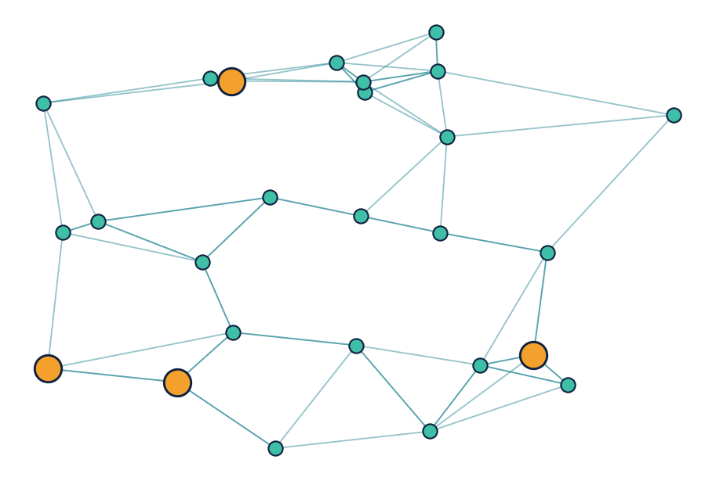
LECTURE 02
البيانات في قطاع الاتصالات
Data in the Telecom Sector — Data vs. Dataset
أنواع البيانات · التمييز بين Data وDataset · مصادر البيانات في الشبكة · جودة البيانات
مدة المحاضرة: ساعتان
إعداد: م. زيد العنزي | قسم علوم الذكاء الاصطناعي

Slide 2
أهداف المحاضرة وخطة العمل
Learning Outcomes & Session Plan
الجودة
4
المصادر
3
التمييز
2
المفهوم
1
Data Quality
Sources
Data vs. Dataset
Definitions
أبعاد الجودة والمخاطر التي تُفسد أي نموذج.
من أين تأتي بيانات شبكة الاتصالات فعلياً.
الفرق الجوهري بين البيانات ومجموعة البيانات.
تعريف البيانات وموقعها في هرم المعرفة DIKW.
الزمن | المحتوى | الفقرة
45 دقيقة | هرم البيانات، أنواعها، والتمييز بين Data وDataset | Part 1
10 دقائق | استراحة | Break
40 دقيقة | مصادر بيانات الاتصالات ونموذج حي لسجل CDR | Part 2
25 دقيقة | جودة البيانات ومخاطرها + نشاط صفي | Part 3

Slide 3
موقع البيانات في هرم المعرفة
The DIKW Pyramid: Data → Information → Knowledge → Wisdom
حكمة
4
معرفة
3
معلومات
2
بيانات
1
Wisdom
Knowledge
Information
Data
قرار رشيد مبني على المعرفة.
مثال: إعادة توزيع الحمل أو إضافة قدرة
أنماط مستخلصة من معلومات متراكمة.
مثال: الخلية 0712 تضعف كل مساء
بيانات مُنظَّمة ومُفسَّرة ضمن سياق.
مثال: إشارة ضعيفة في الخلية 0712
قياسات ووقائع خام بلا سياق.
مثال: -94 dBm
لماذا يهمّنا هذا التدرّج؟ — Why It Matters
!
الذكاء الاصطناعي لا يعمل على «الحكمة» ولا على «المعرفة»؛ هو يعمل على الطبقة الأولى — البيانات. لذلك فإن أي خلل في هذه الطبقة ينتقل إلى كل ما فوقها.

Slide 4
أنواع البيانات من حيث البنية
Structured, Semi-structured & Unstructured Data
غير مُهيكلة
3
شبه مُهيكلة
2
بيانات مُهيكلة
1
Unstructured
Semi-structured
Structured
نصوص وصور وأصوات بلا بنية جدولية، وتمثّل الحصة الأكبر من البيانات.
لها وسوم أو مفاتيح لكن بلا مخطط صارم، مثل JSON وXML وسجلات الأنظمة.
مُنظَّمة في صفوف وأعمدة بمخطط ثابت، وتُخزَّن في قواعد بيانات علائقية.
أداة المعالجة المعتادة | أمثلة من قطاع الاتصالات | النوع
SQL · pandas | سجلات المشتركين، الفواتير، عدّادات الأداء KPI | مُهيكلة — Structured
JSON parsers · NoSQL | سجلات الإنذارات، ملفات التهيئة، استجابات API | شبه مُهيكلة — Semi-structured
NLP · Computer Vision | تسجيلات مركز الاتصال، شكاوى العملاء النصية، صور المواقع | غير مُهيكلة — Unstructured
ملاحظة: معظم مشاريع الذكاء الاصطناعي الناجحة في الاتصالات تبدأ من البيانات المُهيكلة لأنها الأسرع في إعطاء نتيجة قابلة للقياس.

Slide 5
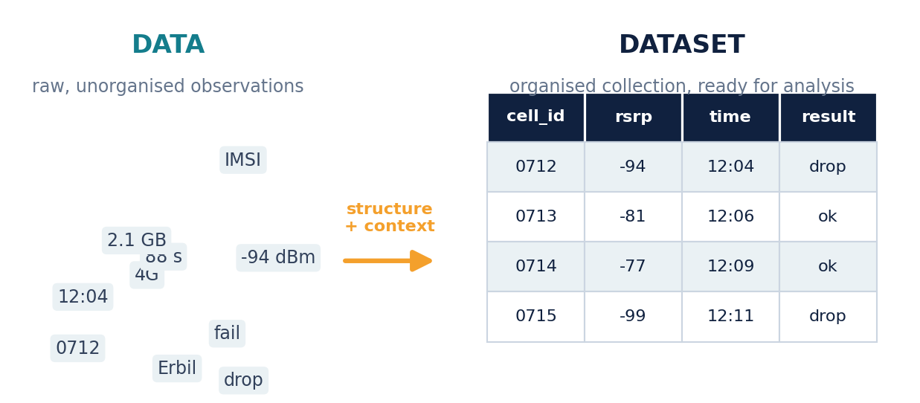
التمييز الجوهري: البيانات ومجموعة البيانات
Data vs. Dataset — The Core Distinction
البيانات وقائع مفردة؛ ومجموعة البيانات هي هذه الوقائع بعد تنظيمها ضمن بنية ذات معنى صالحة للتحليل والتدريب.

Slide 6
جدول المقارنة التفصيلي
Data vs. Dataset — Detailed Comparison
مجموعة البيانات — Dataset | البيانات — Data | المعيار
مجموعة مُنظَّمة من البيانات تخدم غرضاً محدداً | وقائع وقياسات خام مفردة | التعريف
لها بنية واضحة: صفوف وأعمدة ومخطط معروف | قد تكون بلا بنية إطلاقاً | البنية
السياق مُعرَّف بوصف الحقول والوحدات | لا يحمل بالضرورة سياقاً | السياق
مُصمَّم لمهمة: تدريب، اختبار، تحليل | عام وغير محدد مسبقاً | الغرض
يرافقه Metadata: المصدر، الزمن، الوحدات، الرخصة | غالباً غير موجود | الوصف البيني
قابلة للتحميل والتدريب مباشرة | لا يمكن استخدامها مباشرة | القابلية للاستخدام في ML
ملف يضم 50,000 قياس RSRP بأعمدة موحّدة | قيمة -94 dBm سُجّلت في جهاز | مثال
الخلاصة في جملة — In One Sentence
!
Every dataset is made of data, but not every collection of data is a dataset. ما يصنع الفرق هو البنية والغرض والوصف البيني.

Slide 7
تشريح مجموعة البيانات
Anatomy of a Dataset
مثال من الاتصالات | المعنى | English | المصطلح
مشترك واحد خلال شهر | حالة واحدة يصفها السطر | Record / Instance | سجل / صف
عدد المكالمات الشهرية | متغير يصف الحالة | Feature / Attribute | خاصية / عمود
غادر الخدمة: نعم / لا | القيمة المطلوب التنبؤ بها | Label / Target | وسم / هدف
10,000 مشترك من أصل مليون | جزء مسحوب من المجتمع | Sample | عيّنة
جميع مشتركي الشبكة | كامل مجال الدراسة | Population | المجتمع
وحدة القياس، زمن الجمع، المصدر | بيانات تصف البيانات | Metadata | الوصف البيني
80٪ تدريب · 20٪ اختبار | فصل بيانات التدريب عن الاختبار | Train / Test Split | التقسيم
قاعدة ذهبية — Golden Rule
!
لا يُسمح مطلقاً بأن تتسرب بيانات الاختبار إلى التدريب (Data Leakage)، وإلا أعطى النموذج دقة وهمية تنهار عند التشغيل الفعلي.

Slide 8
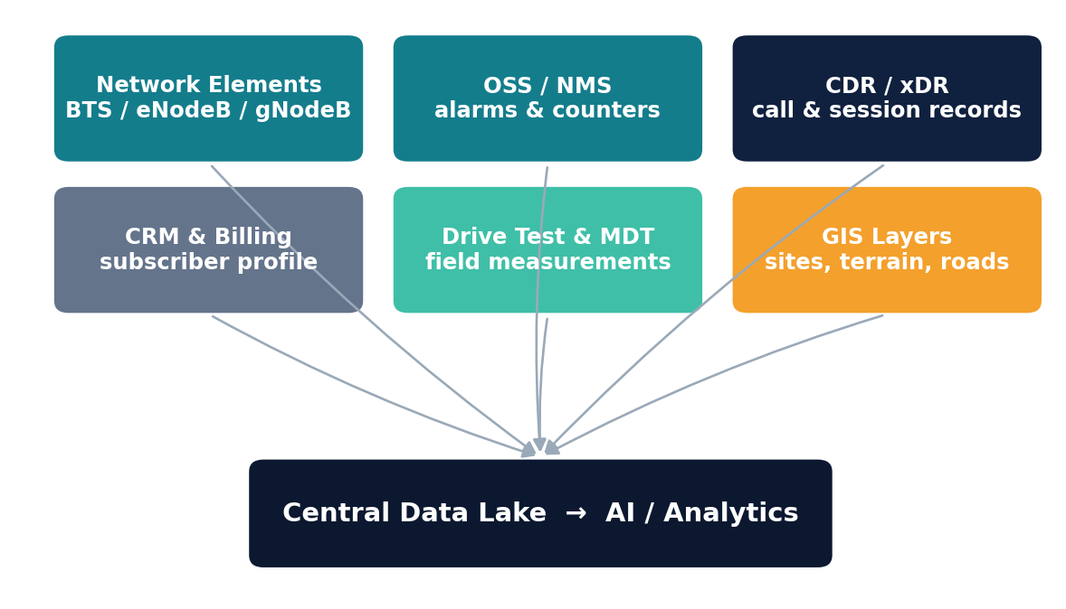
مصادر البيانات في شبكة الاتصالات
Telecom Data Sources
عناصر الشبكة (BTS / eNodeB / gNodeB) تنتج عدّادات أداء وإنذارات لحظية.
أنظمة OSS/NMS تجمع هذه العدّادات وتحوّلها إلى مؤشرات جودة خدمة KPI.
سجلات CDR/xDR توثّق كل مكالمة وجلسة بيانات — وهي المصدر الأغنى تحليلياً.
أنظمة CRM والفوترة تصف المشترك: الباقة، الإنفاق، الشكاوى، مدة الاشتراك.
القياسات الحقلية Drive Test وMDT تربط الجودة بالموقع الجغرافي.
طبقات GIS تضيف البعد المكاني: مواقع الأبراج، التضاريس، الكثافة السكانية.

Slide 9
ما هو سجل تفاصيل المكالمة CDR؟
What Exactly is a Call Detail Record?
سجل تُنشئه الشبكة تلقائياً عند كل حدث اتصال — مكالمة، رسالة، أو جلسة بيانات — ويوثّق تفاصيل الحدث لا محتواه.
A CDR documents the metadata of a communication event: who, when, where, how long, and with what result — never the content of the call itself.
أُنشئ أصلاً لغرض الفوترة، ثم أصبح المصدر التحليلي الأغنى في القطاع لأنه يجمع الزمن والمكان والسلوك في سطر واحد.
المقابل في عالم البيانات يُسمّى xDR، وهو تعميم للمفهوم على جلسات البيانات (Data Detail Record) وخدمات أخرى.
قيمتها التحليلية | أمثلة | مجموعة الحقول
ربط الأحداث بالمشترك دون كشف هويته | معرّف السجل، معرّف المشترك مُعمّى | التعريف
ساعة الذروة، أنماط الاستخدام، السلاسل الزمنية | وقت البدء، المدة بالثواني | الزمن
التحليل المكاني والربط مع طبقات GIS | معرّف الخلية، معرّف الموقع | المكان
تصنيف المشترك سلوكياً وتحليل الطلب | صوت، رسالة، بيانات، تجوال | النوع
مؤشرات جودة الخدمة وكشف الأعطال | ناجحة، منقطعة، فاشلة | النتيجة
تخطيط السعة وضمان الإيراد | الحجم المُنزَّل والمُرفَع بالبايت | الاستهلاك
تنبيه قانوني وأخلاقي — Legal & Ethical Note
!
سجلات CDR بيانات شخصية بحكم القانون في معظم الدول: تحليلها يتطلب تعمية المعرّفات وموافقة رسمية، ولا يجوز استخدامها لتتبّع أفراد.

Slide 10
نموذج حي: سجل تفاصيل المكالمة CDR
A Live Data Model — Call Detail Record
record_id | imsi_hash | cell_id | start_time | dur_s | type | bytes_dl | result
1000871 | a3f9…21c | BGW-0712 | 2026-05-11 18:04:12 | 184 | VOICE | 0 | OK
1000872 | b7c2…88d | BGW-0712 | 2026-05-11 18:07:40 | 12 | VOICE | 0 | DROP
1000873 | c1e8…4a0 | BGW-0715 | 2026-05-11 18:09:03 | 612 | DATA | 48,210,112 | OK
1000874 | a3f9…21c | BGW-0713 | 2026-05-11 18:15:55 | 77 | VOICE | 0 | OK
1000875 | d9a4…37f | BGW-0715 | 2026-05-11 18:21:31 | 9 | DATA | 1,204 | FAIL
كل سطر هنا «بيانات»؛ والجدول كله بأعمدته الموصوفة هو «مجموعة بيانات».
الحقل imsi_hash مُعمّى (Hashed) لحماية هوية المشترك — خطوة إلزامية قبل أي تحليل.
من هذه الأعمدة الثمانية نشتق عشرات الخصائص: معدل انقطاع المكالمات لكل خلية، ساعة الذروة، متوسط مدة الجلسة، وسلوك المشترك الشهري.
تنبيه منهجي — Methodological Note
!
القيم أعلاه توضيحية بصيغة CDR واقعية. الحصول على بيانات حقيقية يتطلب اتفاق تعاون مع المشغّل مع التزام كامل بضوابط الخصوصية.

Slide 11
مجموعات بيانات عامة في مجال الاتصالات
Public Telecom Datasets for Teaching & Research
الاستعمال التدريسي | المحتوى | المجموعة
مثال قياسي للتصنيف المراقَب | نحو 7,000 سجل مشترك مع 20 خاصية ووسم المغادرة | Telco Customer Churn
تحليل مكاني وربط مع GIS | قاعدة مفتوحة لمواقع الأبراج والخلايا حول العالم | OpenCellID
تنبؤ بالحمل والسلاسل الزمنية | نشاط اتصالات وشبكة على شبكة خلايا زمنية-مكانية | Telecom Italia — Milano
كشف الشذوذ وأمن الشبكات | حركة شبكية موسومة بالطبيعي والهجومي | Network Intrusion Datasets
بناء طبقات GIS للتخطيط | طبقات طرق ومبانٍ ومعالم مفتوحة | OpenStreetMap
قبل الاستخدام — Before You Use Any Dataset
!
تحقّق من أربعة أمور: الرخصة (License) · سنة الجمع · تمثيلية البيانات لبيئتك المحلية · وجود توثيق للحقول. مجموعة بيانات بلا توثيق ليست مجموعة بيانات.

Slide 12
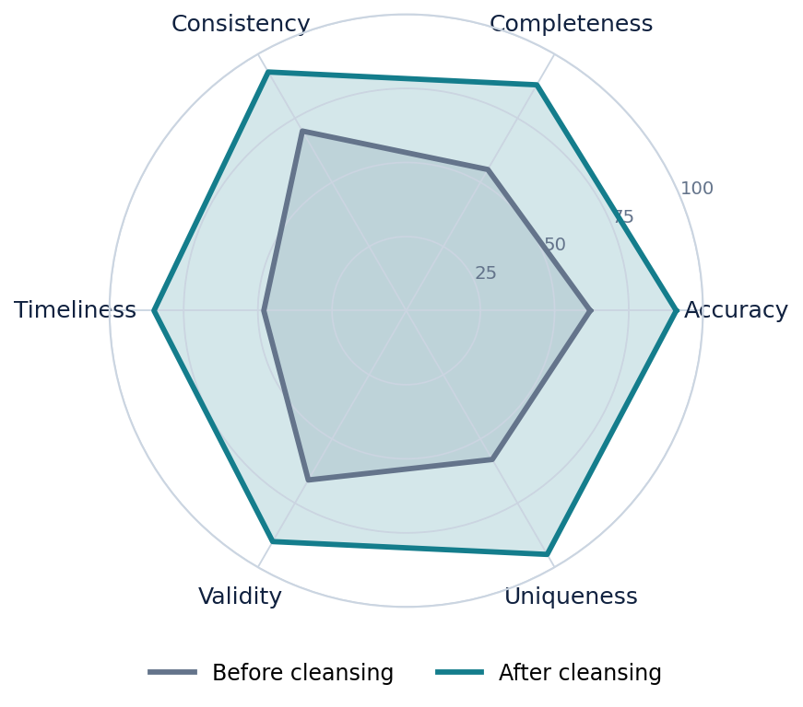
جودة البيانات وأبعادها
Data Quality Dimensions
الدقة Accuracy: هل تعكس القيمة الواقع فعلاً؟
الاكتمال Completeness: ما نسبة الحقول الفارغة؟
الاتساق Consistency: هل تتناقض المصادر فيما بينها؟
الحداثة Timeliness: هل البيانات مواكبة لزمن القرار؟
الصلاحية Validity: هل تقع القيم ضمن مجال منطقي؟
التفرّد Uniqueness: هل هناك سجلات مكرّرة؟
الحقيقة المُرّة — The Hard Truth
!
تستهلك مرحلة تنظيف البيانات وتجهيزها عادةً أكثر من ٦٠٪ من زمن أي مشروع ذكاء اصطناعي حقيقي، مقابل نسبة صغيرة لبناء النموذج نفسه.

Slide 13
مخاطر شائعة في بيانات الاتصالات
Common Data Pitfalls
الانحياز
4
تسرّب البيانات
3
عدم التوازن
2
القيم المفقودة
1
Bias
Data Leakage
Class Imbalance
Missing Values
بيانات مجموعة من مناطق حضرية فقط تُنتج نموذجاً يفشل في الأرياف.
دخول معلومة من المستقبل ضمن خصائص التدريب يعطي دقة وهمية مرتفعة.
حالات الاحتيال أو المغادرة نادرة نسبياً، فيتعلّم النموذج تجاهلها إن لم تُعالَج.
انقطاع في جمع العدّادات أو أعطال في المسبار ينتج فجوات زمنية تضلّل النموذج.
إجراء المعالجة | علامة تحذيرية مبكرة | الخطر
التعويض الإحصائي أو حذف العمود | أعمدة فيها أكثر من 20٪ فراغ | القيم المفقودة
إعادة أخذ العينات أو أوزان الفئات | نسبة الفئة النادرة أقل من 5٪ | عدم التوازن
مراجعة زمن توليد كل خاصية | دقة تتجاوز 99٪ على الاختبار | تسرّب البيانات

Slide 14
نشاط صفي والتكليف
In-class Activity & Assignment
التكليف البيتي
B
نشاط صفي (20 دقيقة)
A
Assignment
Build a Dataset
اختر مجموعة بيانات عامة في الاتصالات وحرّر تقريراً من ثلاث صفحات يغطي:
عدد السجلات والخصائص، نوع كل حقل، نسب القيم المفقودة، الرخصة، ومدى صلاحيتها لبيئة عراقية.
بمجموعات: تُوزَّع عليكم 15 قيمة خام من سجل شبكة.
المطلوب:
• تحديد الأعمدة المناسبة
• تسمية الحقول ووحداتها
• كتابة وصف بيني مختصر
• تعيين الخاصية الهدف
التسليم — Deliverable
!
ملف PDF واحد + دفتر Jupyter يتضمن أوامر pandas الأساسية: ‎df.info() · df.describe() · df.isna().sum()‎.

Slide 15
أدوات العمل على البيانات
Data Tooling for Telecom Analysts
الاستعمال في الاتصالات | الوظيفة | الأداة
معالجة سجلات CDR وملفات العدّادات | تحميل البيانات وتنظيفها وتحليلها | pandas
كشف القيم المفقودة والتوزيعات بسطر واحد | تقرير آلي شامل عن مجموعة البيانات | ydata-profiling
التحقق من صلاحية الحقول قبل التدريب | اختبارات جودة بيانات آلية | Great Expectations
توحيد أسماء الخلايا والمناطق غير المتسقة | تنظيف تفاعلي للبيانات الفوضوية | OpenRefine
سحب عيّنات من مستودع بيانات المشغّل | استعلام قواعد البيانات | DBeaver / SQL
عرض مؤشرات الجودة للإدارة التشغيلية | لوحات متابعة بصرية | Apache Superset
تسلسل العمل الموصى به — Recommended Workflow
!
حمّل البيانات بـ pandas ← أصدر تقرير ydata-profiling ← ثبّت قواعد الجودة بـ Great Expectations ← عندها فقط ابدأ النمذجة.

Slide 16
خلاصة المحاضرة الثانية
Summary — Lecture Two
البيانات وقائع خام؛ ومجموعة البيانات بنية مقصودة لها غرض ووصف بيني.
ثلاثة أنواع بنيوية: مُهيكلة، شبه مُهيكلة، وغير مُهيكلة — ولكل منها أدواته.
شبكة الاتصالات مصدر غني: عناصر الشبكة، OSS، CDR، CRM، القياسات الحقلية، وطبقات GIS.
سجل CDR نموذج حي يجمع الزمن والمكان والسلوك في سطر واحد.
جودة البيانات شرط مُسبق: لا نموذج جيداً فوق بيانات رديئة.
المحاضرة القادمة: طرق جمع البيانات — من المسبار إلى خط الأنابيب، مع تحليل عملي لسجل CDR واستخراج الخصائص.

